Slide 1
Multimodalna elicitacija emocija audio-vizualnim stimulacijama i mjerenje fizioloških, glasovnih i facijalnih reakcija završno izvješće Tim 11: Marko Radoš (voditelj) Ivan Belas Vedran Džaja Igor Ignjatović Petar Kovačević Mario Rudman Matija Stepanić

Slide 2
Sadržaj
Fiziološke značajke
SC (vodljivost kože)
HR (srčani ritam)
Glasovne značajke
F0 (fundamentalna frekvencija glasa)
jitterLocal (mjera fluktuacije perioda titranja glasnica)
vadBin (binarni detektor govorne aktivnosti)
Facijalne značajke
8,3 (D)(3DRel)
Overall Dist Activity
Eye Closure

Slide 3
Sadržaj
Fiziološke značajke
SC (vodljivost kože)
HR (srčani ritam)
Glasovne značajke
F0 (fundamentalna frekvencija glasa)
jitterLocal (mjera fluktuacije perioda titranja glasnica)
vadBin (binarni detektor govorne aktivnosti)
Facijalne značajke
8,3 (D)(3DRel)
Overall Dist Activity
Eye Closure

Slide 4
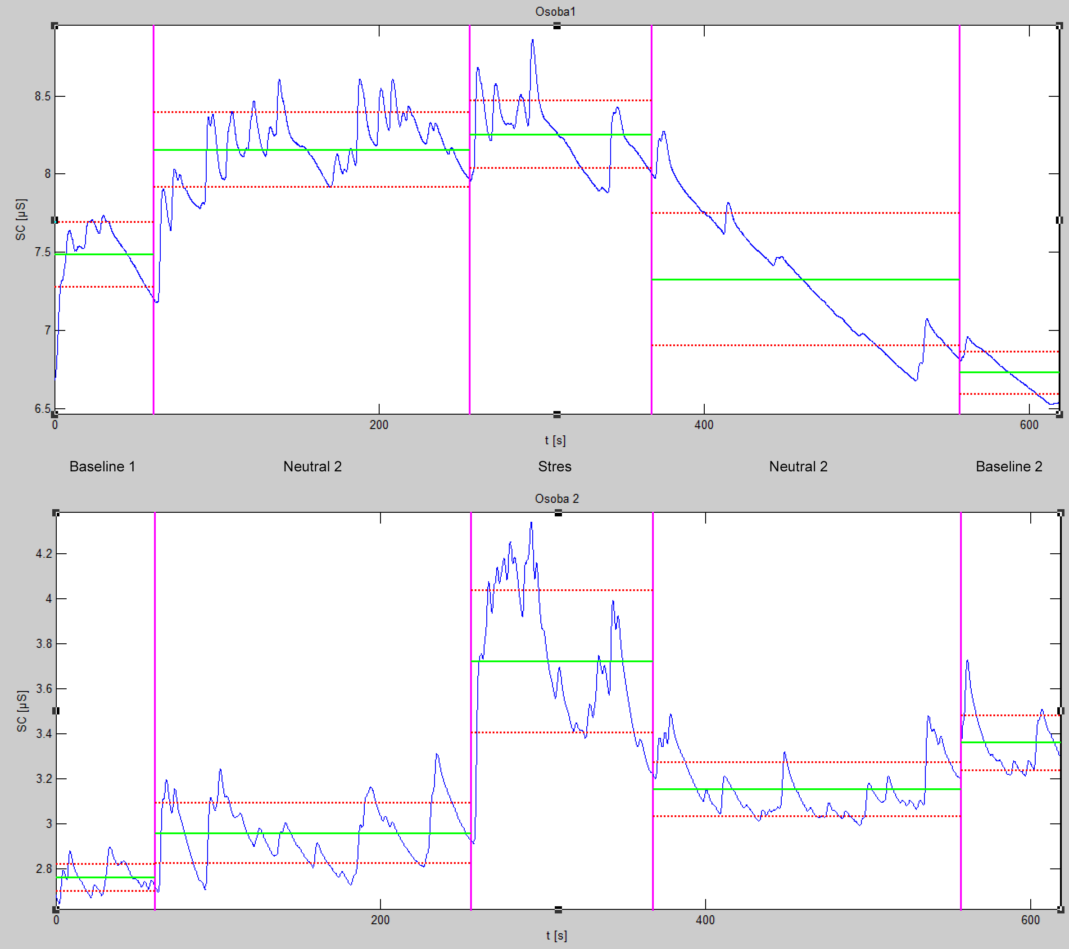
Vremenska serija SC

Slide 5
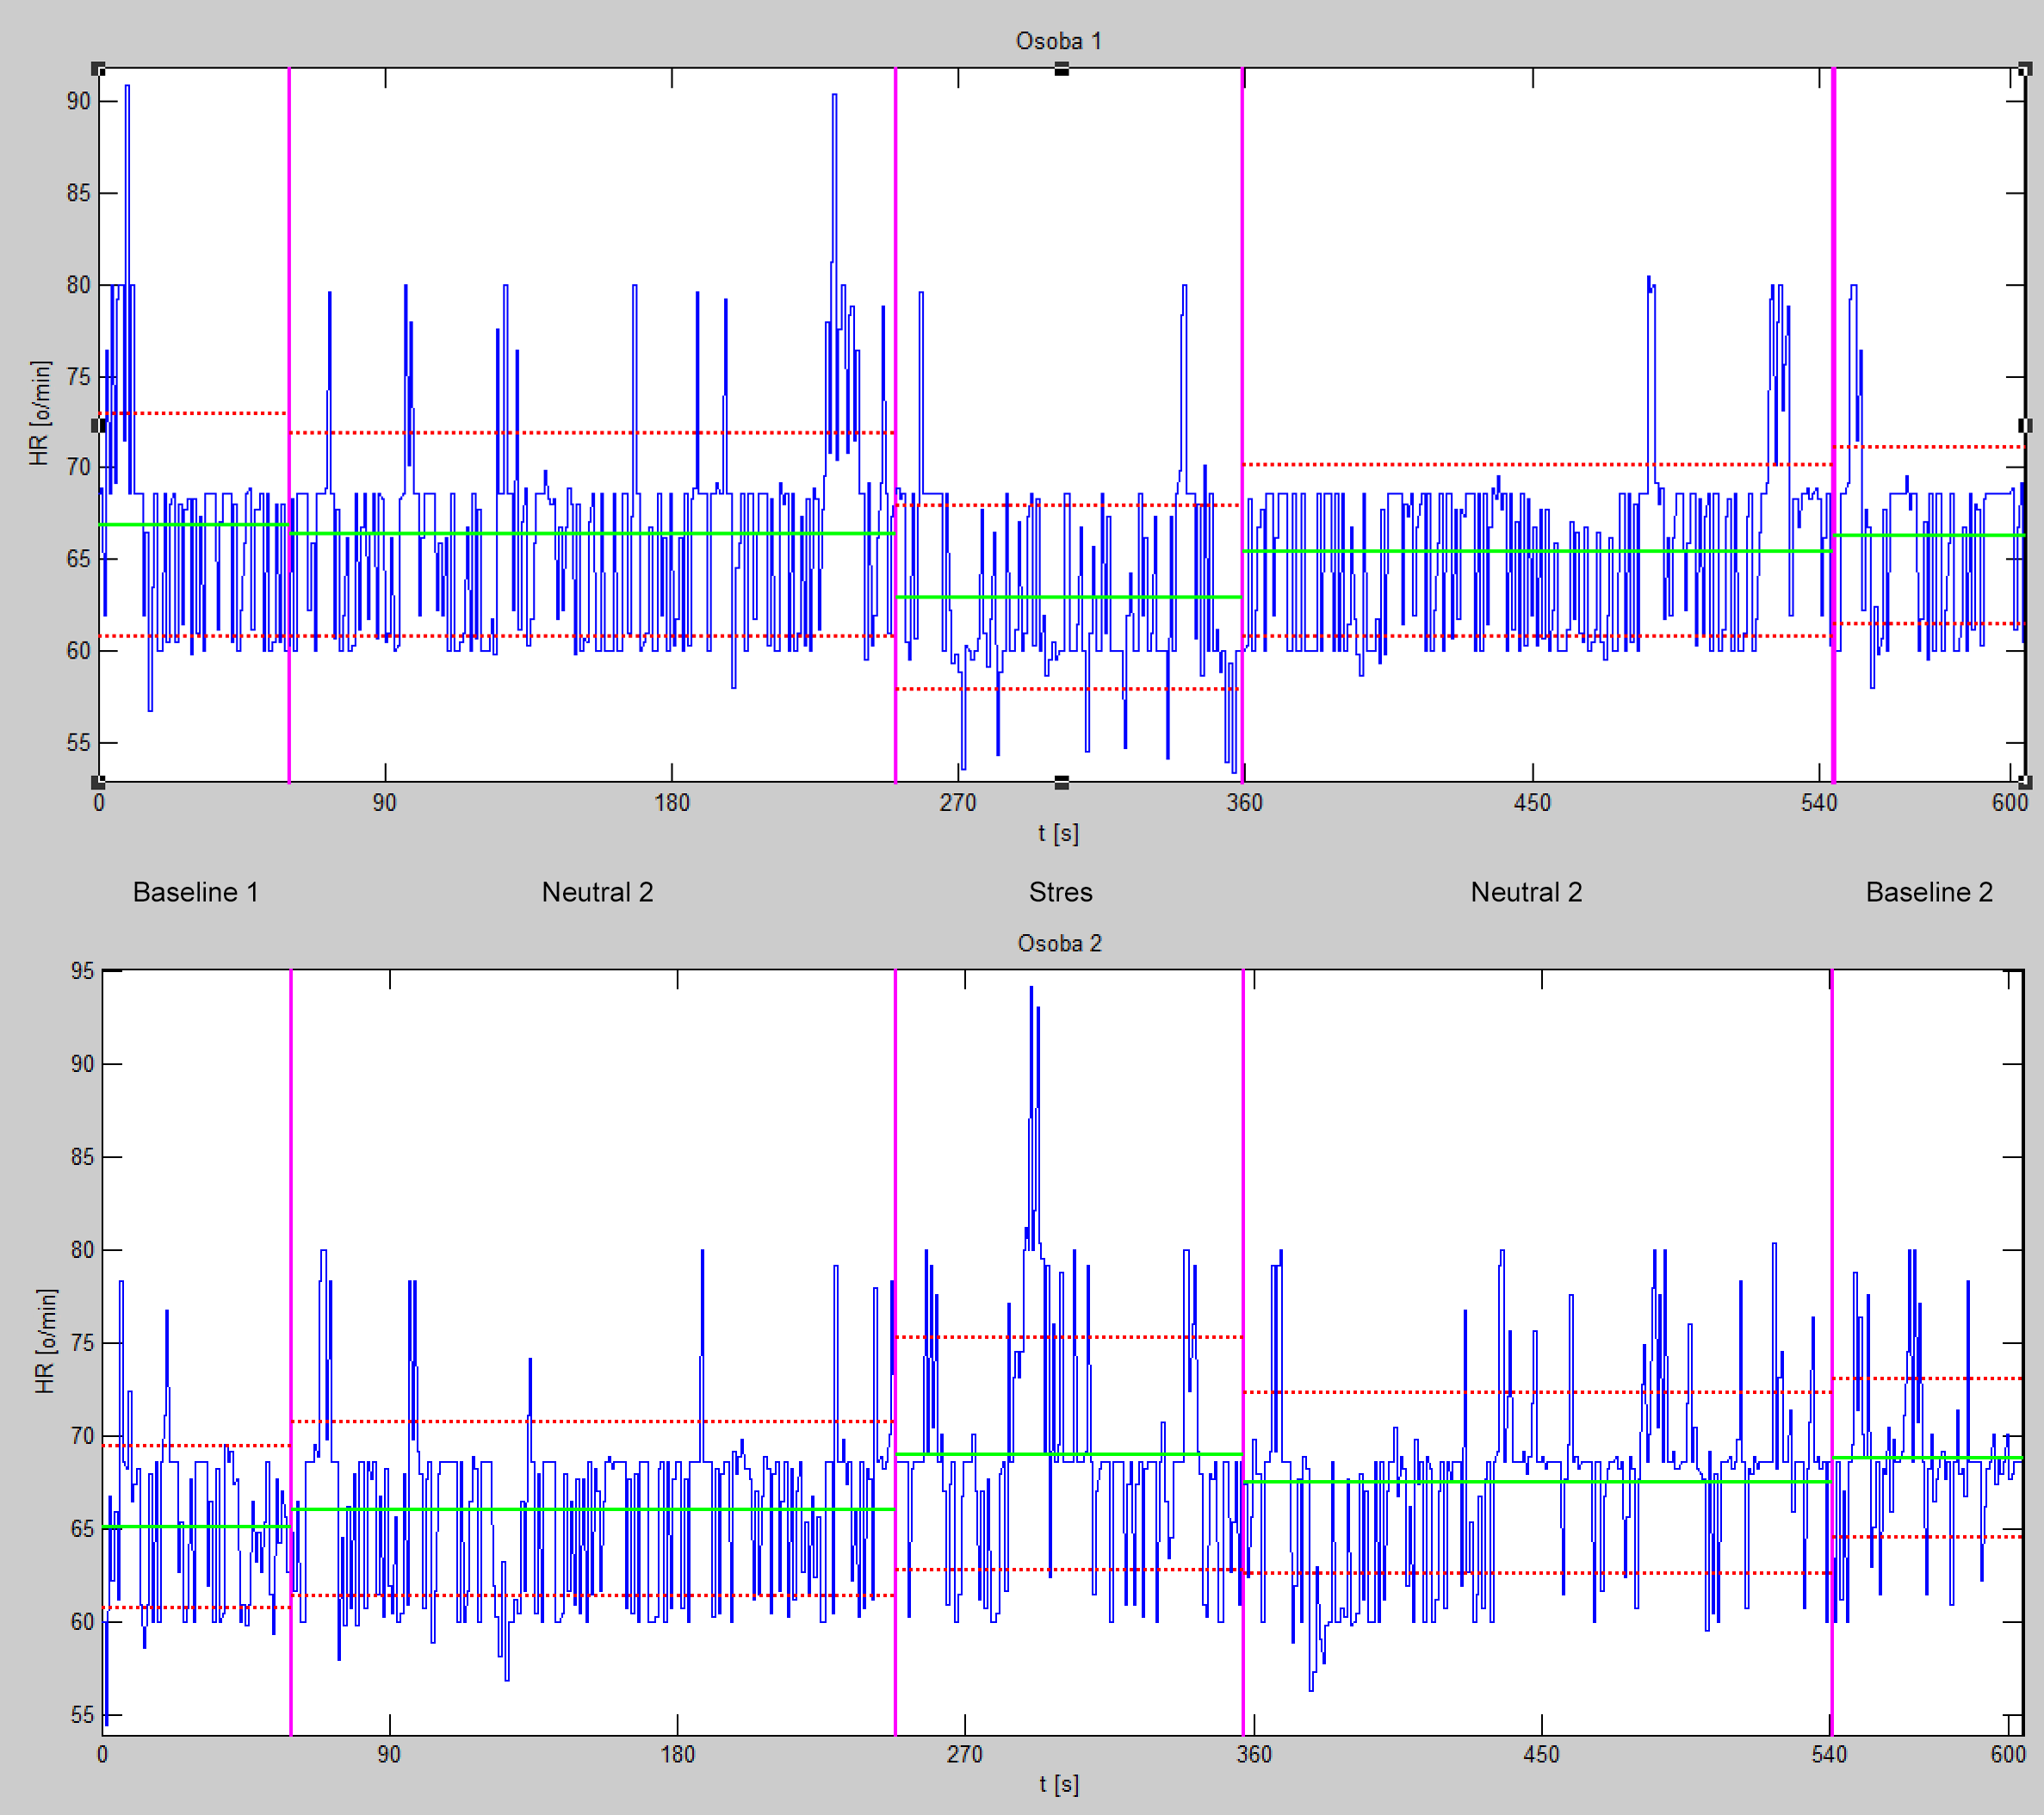
Vremenska serija HR

Slide 6
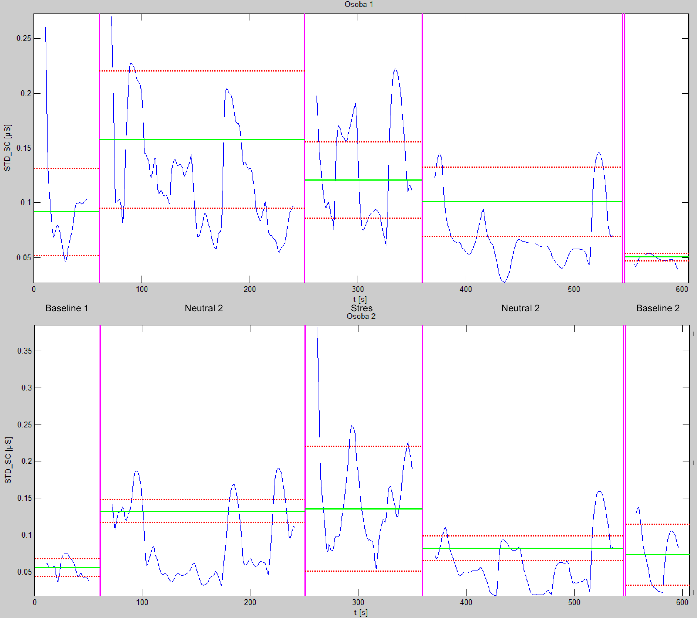
Vremenska serija STD_SC

Slide 7
Vremenska serija STD_SC
 | Baseline1 | Neutral1 | Stres | Neutral2 | Baseline2
osoba1 osoba2 | 0.0914 ± 0.0398 N_{Baseline1} = 41 0.0553 ± 0.0121 N_{Baseline1} = 41 | 0.1227 ± 0.0484 N_{Neutral1} = 170 0.0888 ± 0.0487 N_{Neutral1} = 170 | 0.1319 ± 0.0465 N_{Stres} = 89 0.1469 ± 0.0606 N_{Stres} = 89 | 0.0689 ± 0.0289 N_{Neutral2} = 165 0.0614 ± 0.0353 N_{Neutral2} = 165 | 0.0484 ± 0.0035 N_{Baseline2} = 41 0.0725 ± 0.0373 N_{Baseline2} = 41
Baseline1 |  | 4.7465 x 10⁻⁵ * 8.4545 x 10⁻¹⁴ * | 1.7271 x 10⁻⁶ * 8.1551 x 10⁻²⁵ * |  | 2.5149 x 10⁻⁸ * 0.007 *
Neutral1 |  |  | 0.1353 8.9045 x 10^{-13 *} | 2.0643x 10⁻²⁸ * 9.3370x 10⁻⁹ *
Stres |  |  |  | 1.0297x 10⁻²¹ * 6.9655x 10⁻²³ * | 1.2384x 10⁻²⁹ * 4.5701x 10⁻¹⁴ *
Neutral2 |  |  |  |  | 7.5808x 10⁻¹⁶ * 0.0889

Slide 8
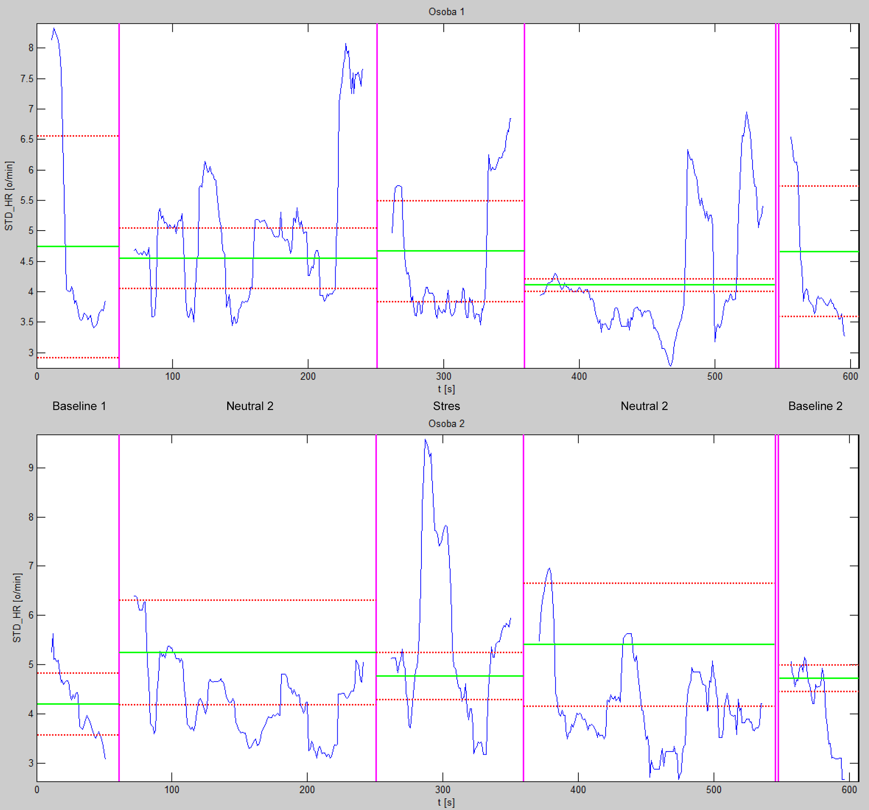
Vremenska serija STD_HR

Slide 9
Vremenska serija STD_HR
 | Baseline1 | Neutral1 | Stres | Neutral2 | Baseline2
osoba1 osoba2 | 4.7317 ± 1.8165 N_{Baseline1} = 41 4.1893 ± 0.6307 N_{Baseline1} = 41 | 5.001 ± 1.1179 N_{Neutral1} = 170 4.283 ± 0.7794 N_{Neutral1} = 170 | 4.5143 ± 1.0676 N_{Stres} = 89 5.5493 ± 1.7200 N_{Stres} = 89 | 4.1938 ± 0.9934 N_{Neutral2} = 165 4.1721 ± 0.9089 N_{Neutral2} = 165 | 4.1911 ± 0.9052 N_{Baseline2} = 41 4.1319 ± 0.8123 N_{Baseline2} = 41
Baseline1 |  | 0.3681 0.4189 | 0.4797 1.3051 x 10⁻⁹ * |  | 0.0933 0.7218
Neutral1 |  |  | 7.4785 x 10⁻⁴ * 1.616 x 10⁻⁹ * | 1.5139x 10⁻¹¹ * 0.2314
Stres |  |  |  | 0.0205 * 1.4647x 10⁻¹⁰ * | 0.0776 2.9542 x 10⁻⁹ *
Neutral2 |  |  |  |  | 0.9866 0.7826

Slide 10
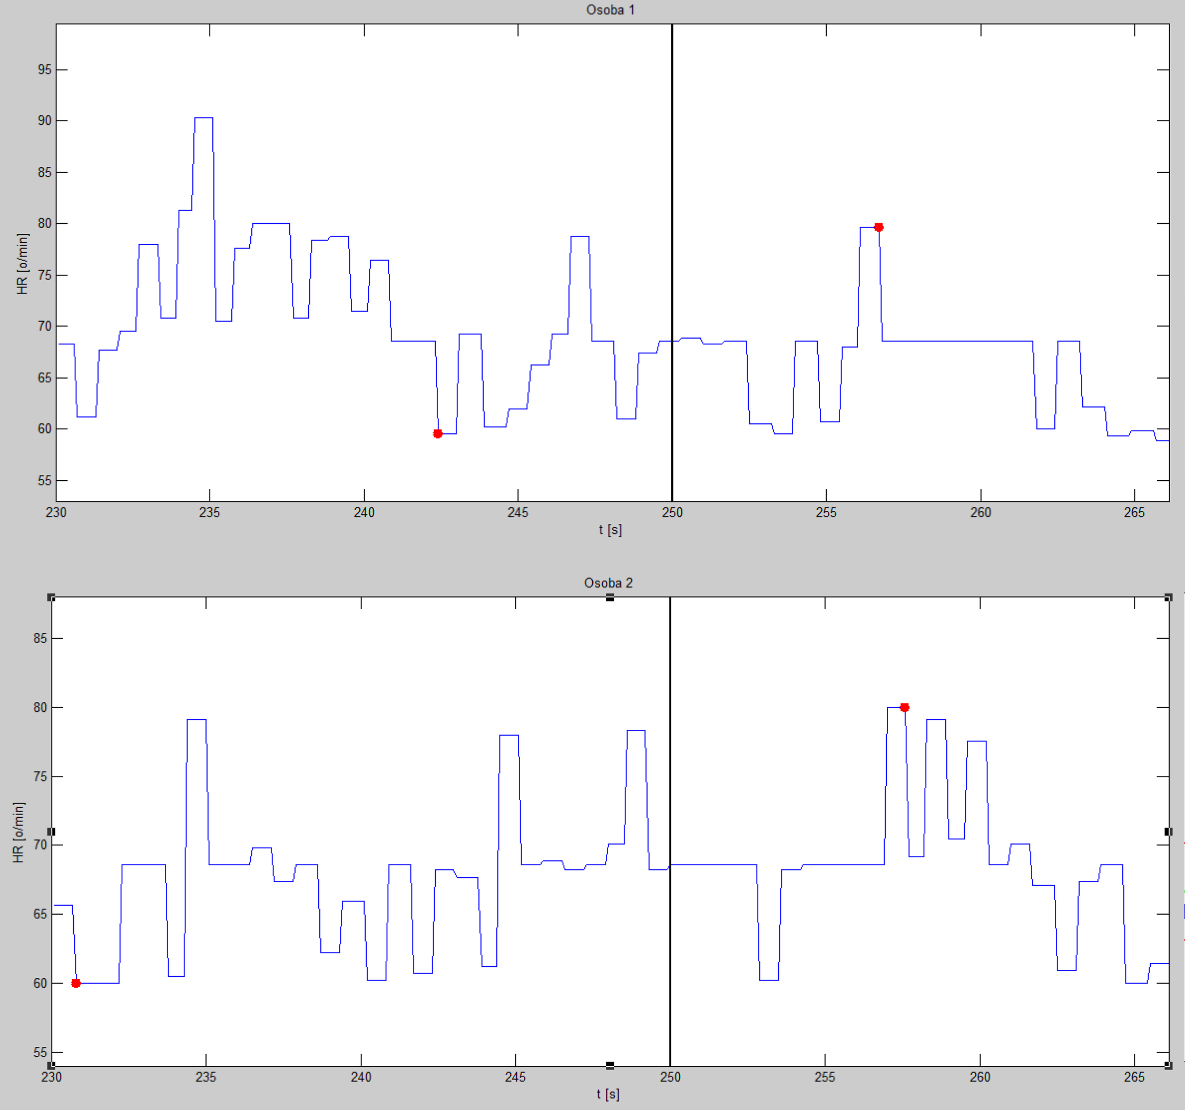
Analiza odziva srčanog ritma na prvu stresnu pobudu

Slide 11
Sadržaj
Fiziološke značajke
SC (vodljivost kože)
HR (srčani ritam)
Glasovne značajke
F0 (fundamentalna frekvencija glasa)
jitterLocal (mjera fluktuacije perioda titranja glasnica)
vadBin (binarni detektor govorne aktivnosti)
Facijalne značajke
8,3 (D)(3DRel)
Overall Dist Activity
Eye Closure

Slide 12
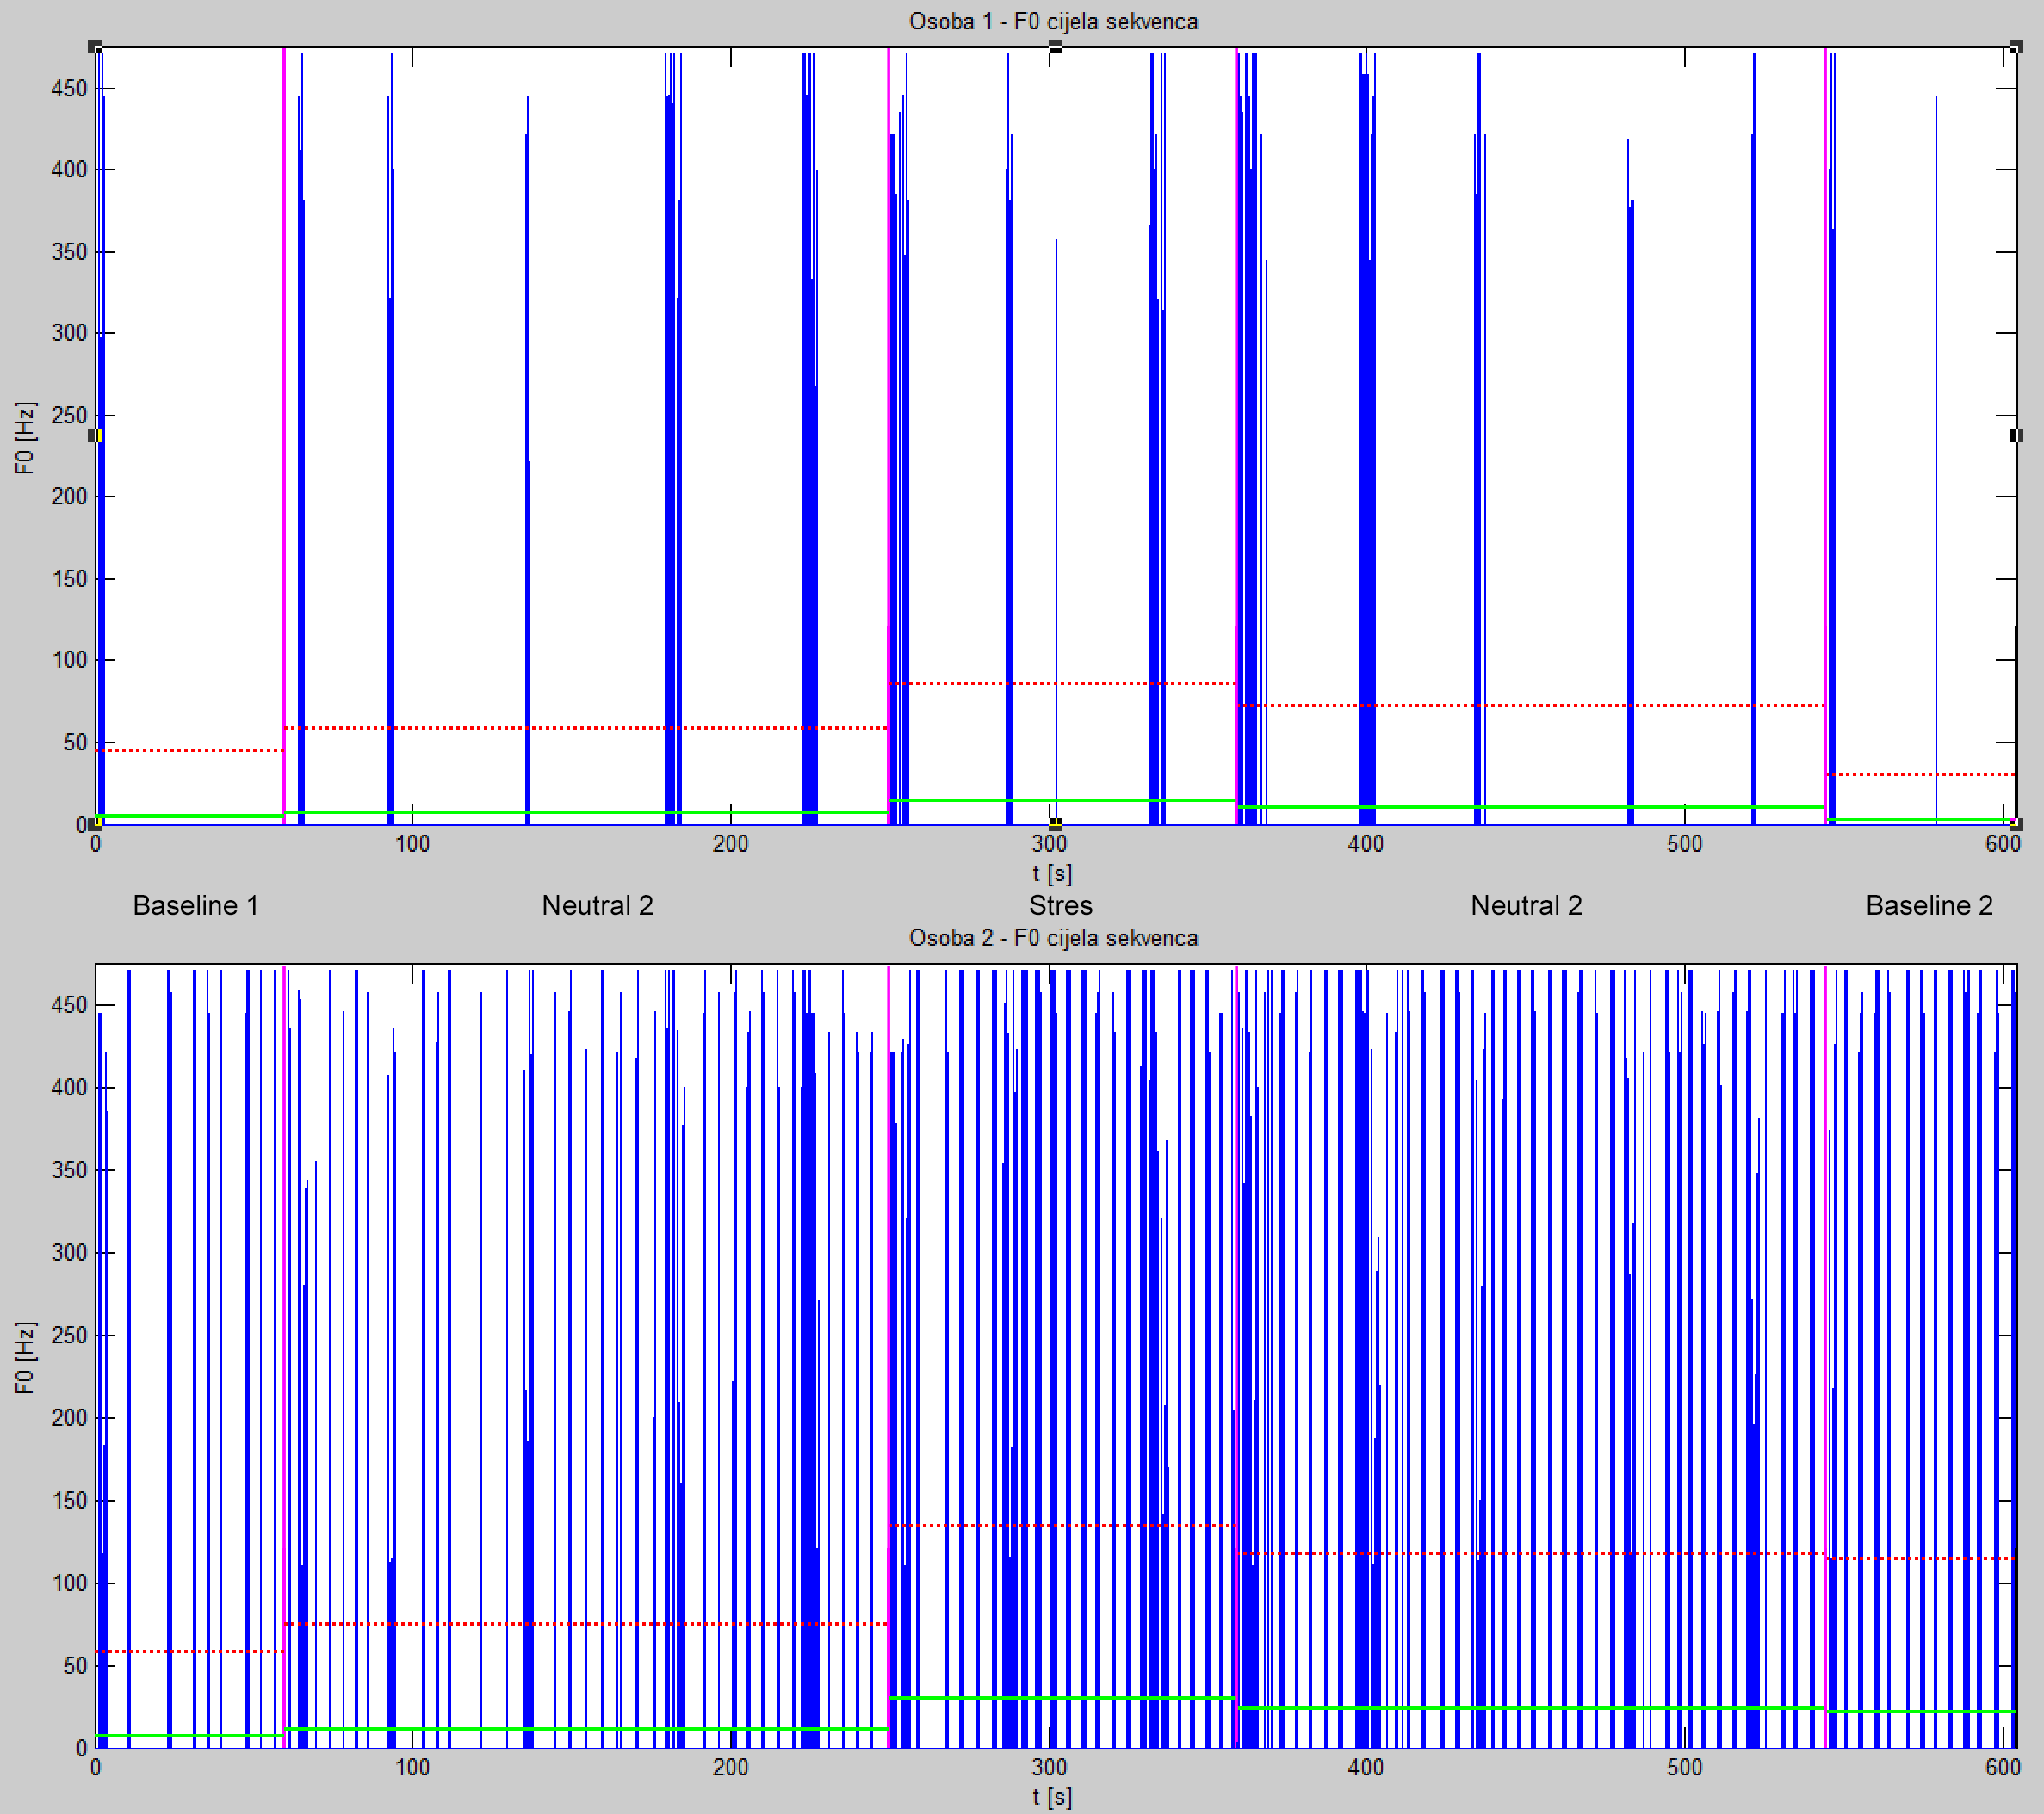
Vremenska serija F0

Slide 13
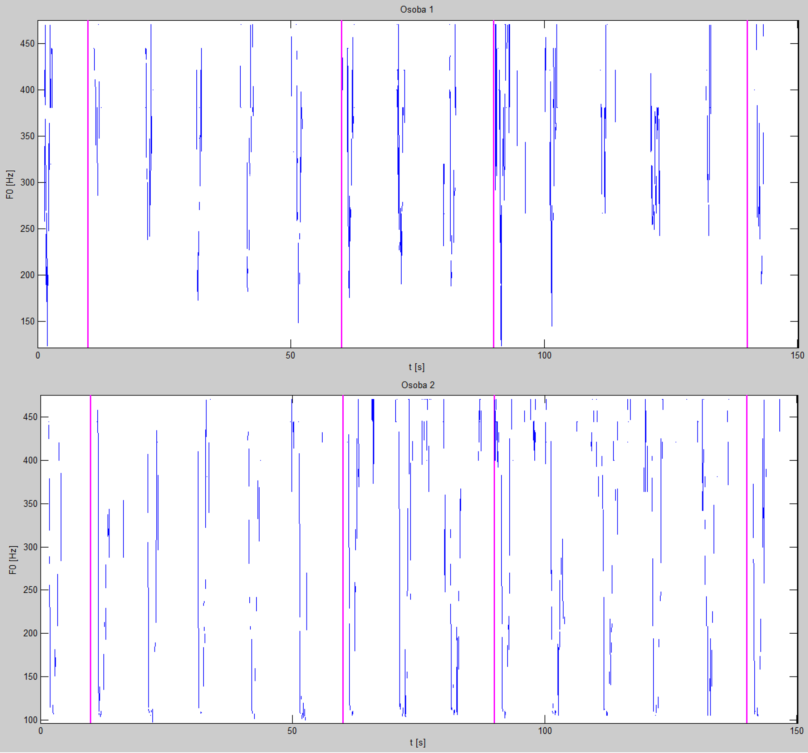
Vremenska serija F0 – domena a∩c

Slide 14
Vremenska serija F0 – domena a∩c
 | Baseline1 | Neutral1 | Stres | Neutral2 | Baseline2
osoba1 osoba2 | 336.4485 ± 92.5687 N_{Baseline1} = 79 237.7547 ± 115.9570 N_{Baseline1} = 49 | 339.6835 ± 84.4524 N_{Neutral1} = 239 228.9306 ± 121.7163 N_{Neutral1} = 292 | 327.4018 ± 82.6799 N_{Stres} = 222 256.2134 ± 142.3224 N_{Stres} = 333 | 350.8048 ± 86.8774 N_{Neutral2} = 372 270.6871 ± 137.5156 N_{Neutral2} = 472 | 296.5272 ± 76.0439 N_{Baseline2} = 47 222.4012 ± 123.7325 N_{Baseline2} = 87
Baseline1 |  | 0.7837 0.6262 | 0.4448 0.3168 |  | 0.0099 * 0.4710
Neutral1 |  |  | 0.1154 0.0100 * | 0.1169 1.3634 x 10⁻⁵ *
Stres |  |  |  | 0.0011 * 0.1500 | 0.0151 * 0.0295 *
Neutral2 |  |  |  |  | 2.6949 x 10⁻⁵ * 0.0013 *

Slide 15
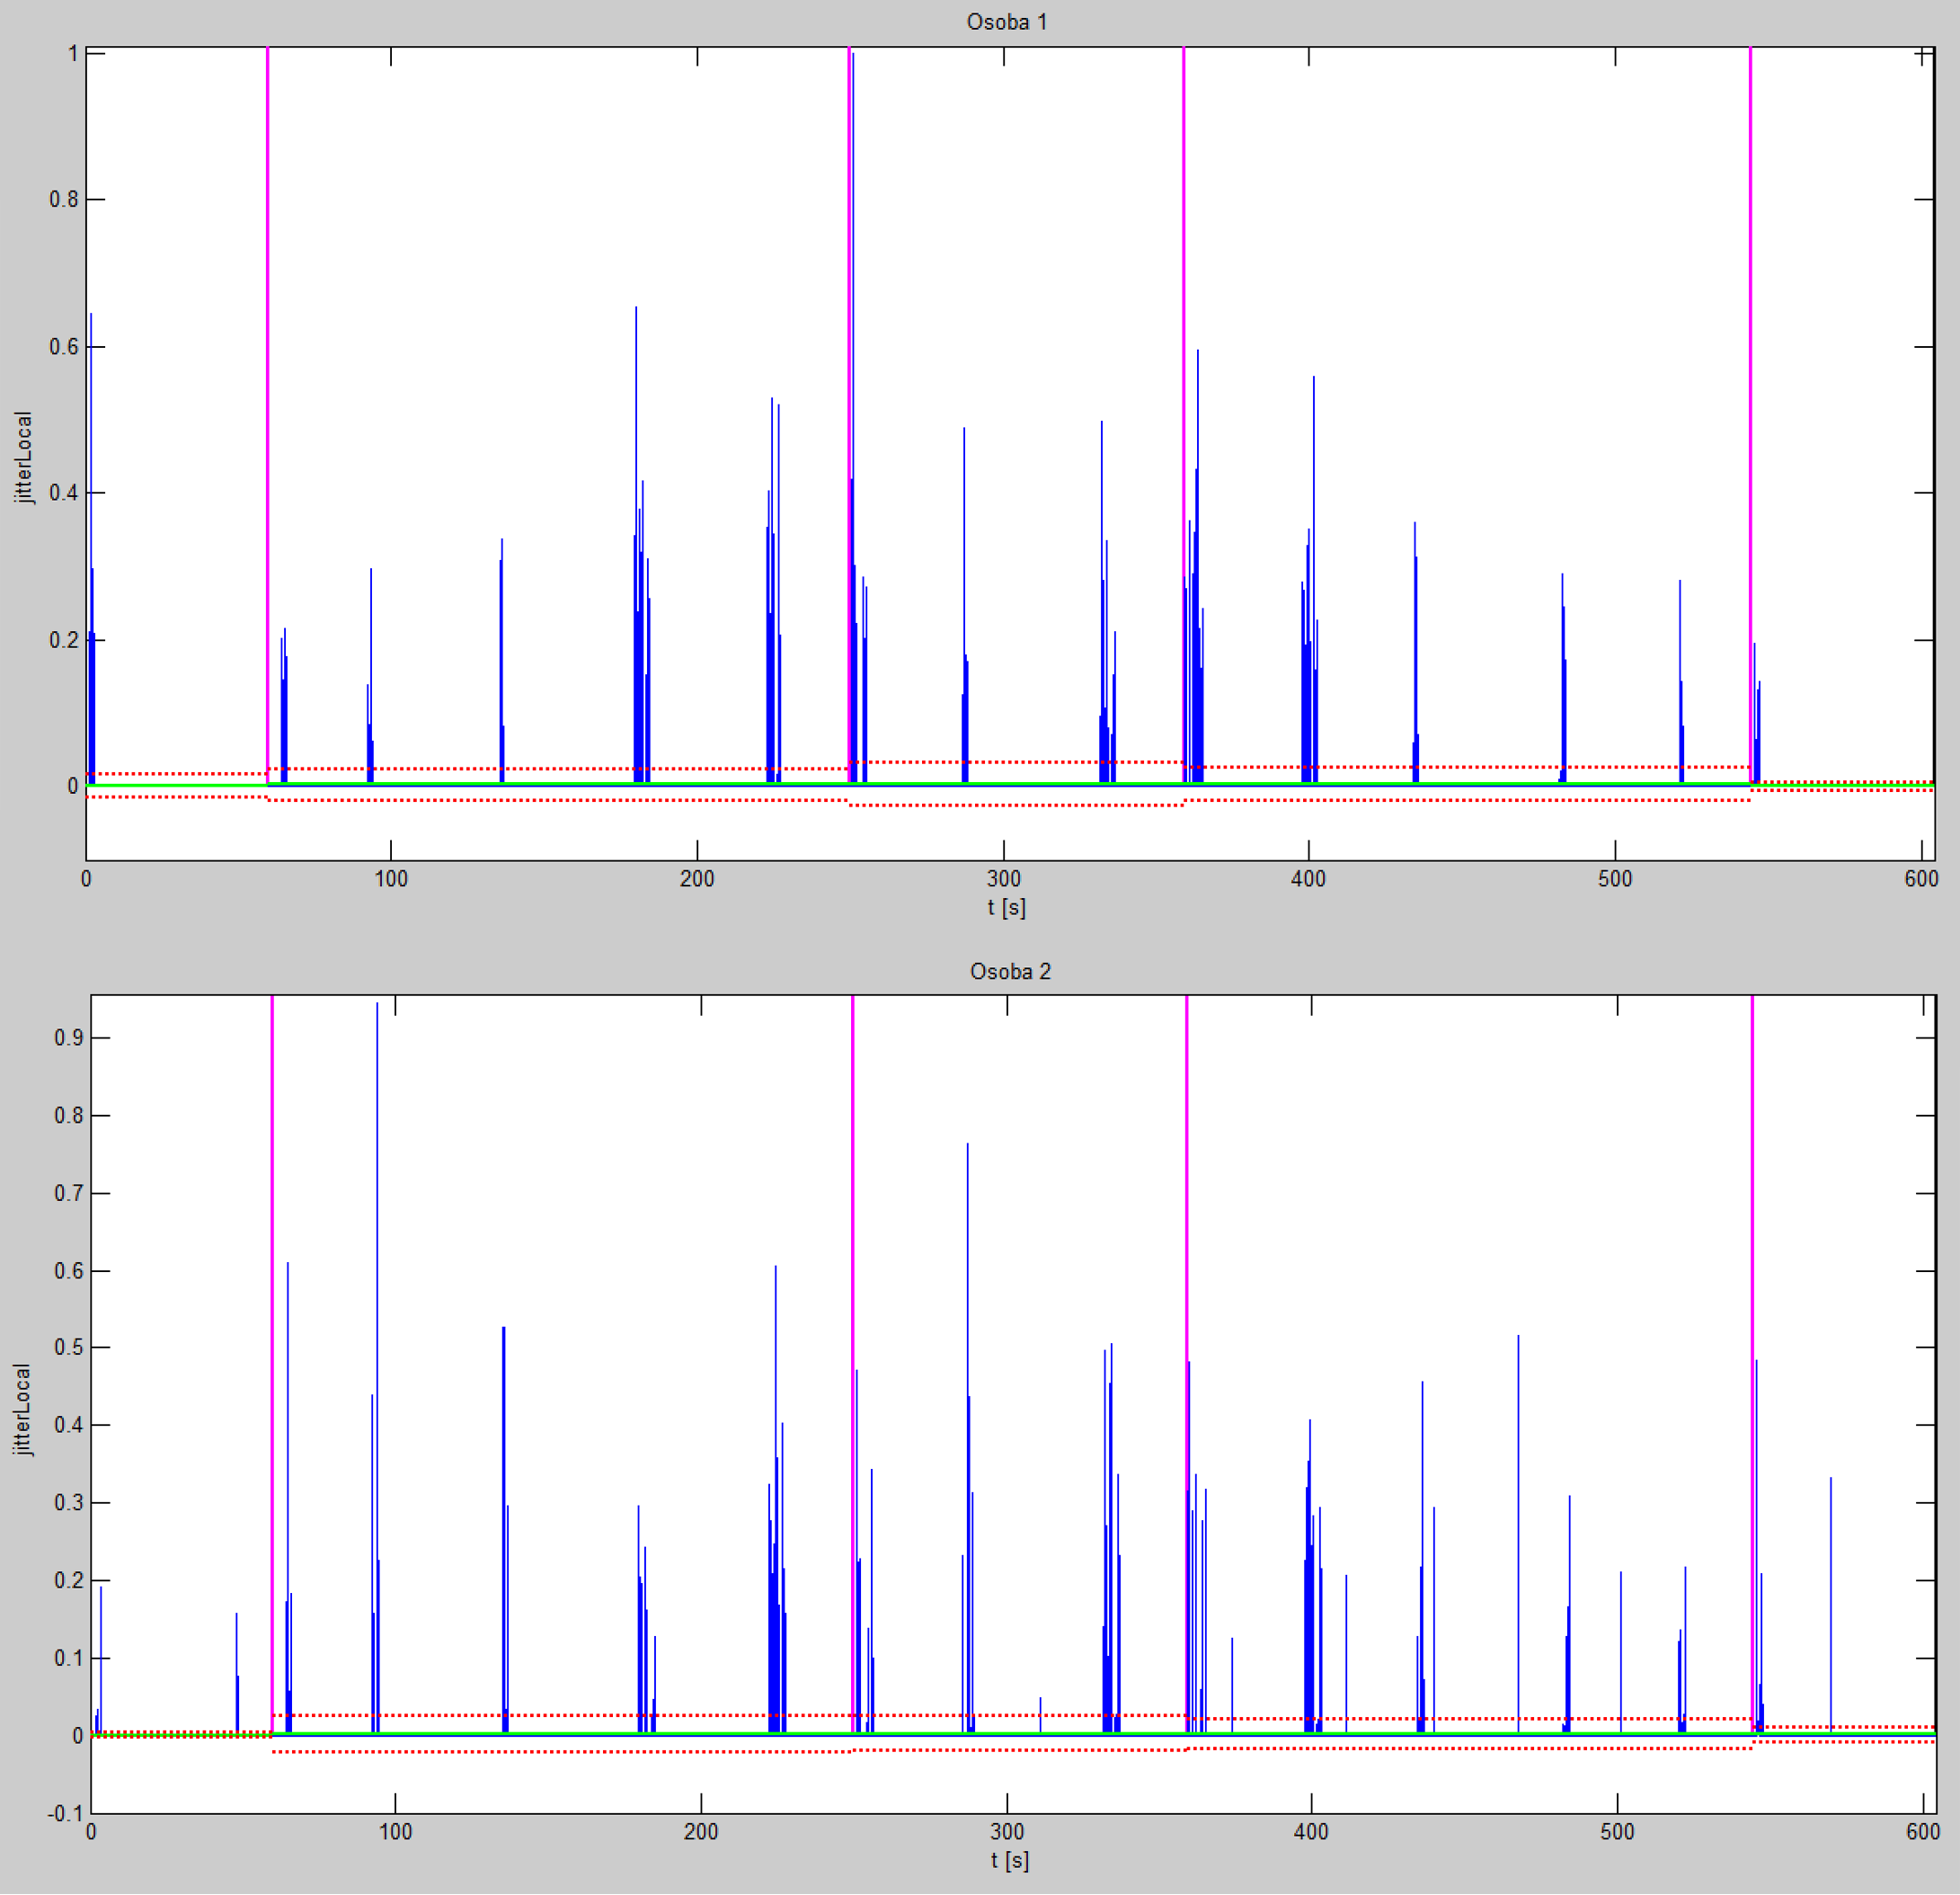
Vremenska serija jitterLocal

Slide 16
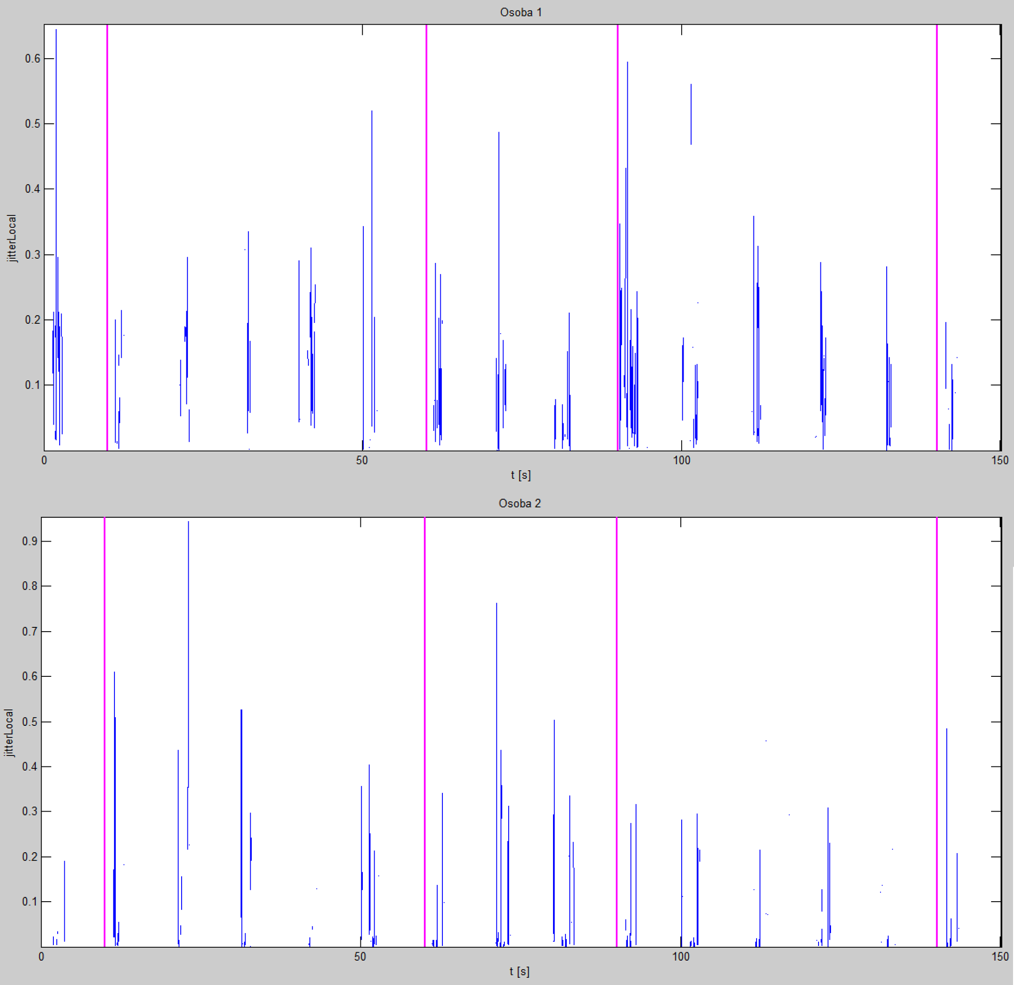
Vremenska serija jitterLocal – domena a∩c

Slide 17
Vremenska serija jitterLocal – domena a∩c
 | Baseline1 | Neutral1 | Stres | Neutral2 | Baseline2
osoba1 osoba2 | 0.1298 ± 0.1059 N_{Baseline1} = 50 0.0311 ± 0.0489 N_{Baseline1} = 15 | 0.1457 ± 0.1089 N_{Neutral1} = 135 0.1039 ± 0.1768 N_{Neutral1} = 167 | 0.0836 ± 0.0737 N_{Stres} = 126 0.0436 ± 0.1054 N_{Stres} = 180 | 0.1148 ± 0.1055 N_{Neutral2} = 245 0.0508 ± 0.0864 N_{Neutral2} = 189 | 0.0694 ± 0.0499 N_{Baseline2} = 26 0.0373 ± 0.0875 N_{Baseline2} = 43
Baseline1 |  | 0.3709 0.0002 * | 0.0062 * 0.4094 |  | 0.0012 * 0.7373
Neutral1 |  |  | 1.4400x10⁻⁷ * 0.0002 * | 0.0079 * 0.0005 *
Stres |  |  |  | 0.0010 * 0.4723 | 0.2334 0.6873
Neutral2 |  |  |  |  | 0.0004 * 0.3638

Slide 18
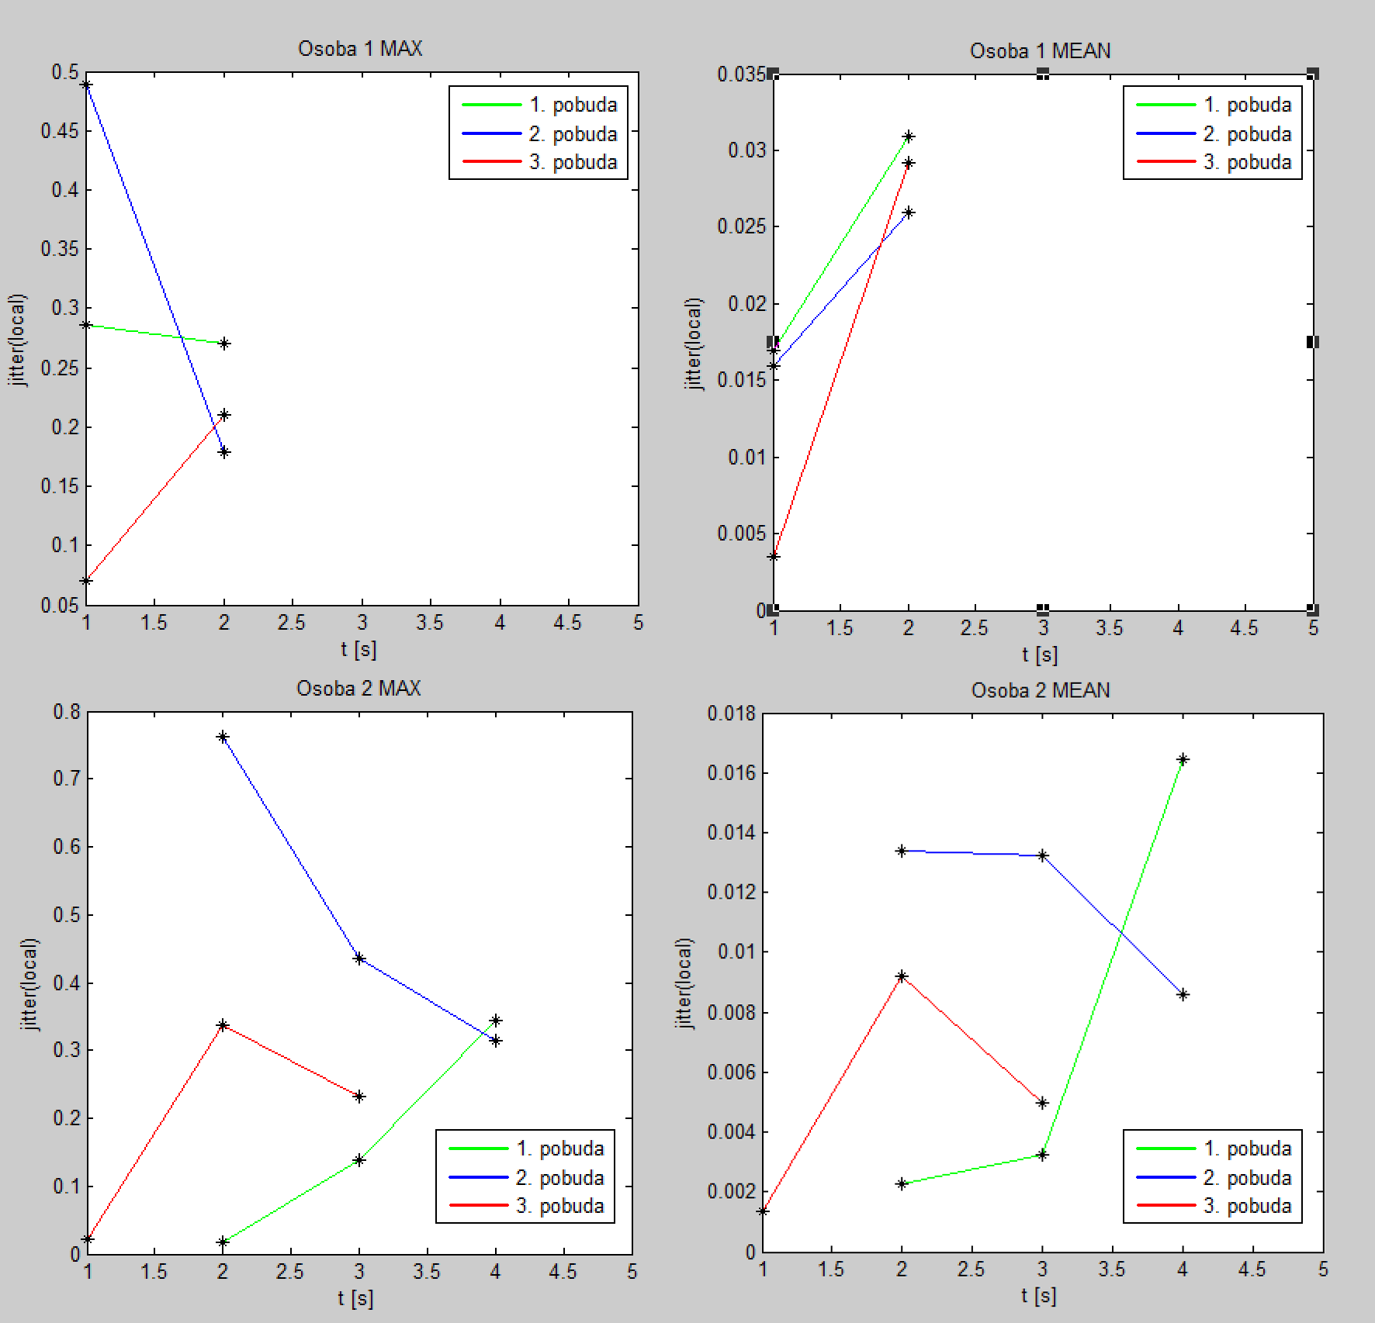
Analiza jitterLocal nad stresnim pobudama

Slide 19
Sadržaj
Fiziološke značajke
SC (vodljivost kože)
HR (srčani ritam)
Glasovne značajke
F0 (fundamentalna frekvencija glasa)
jitterLocal (mjera fluktuacije perioda titranja glasnica)
vadBin (binarni detektor govorne aktivnosti)
Facijalne značajke
8,3 (D)(3DRel)
Overall Dist Activity
Eye Closure

Slide 20
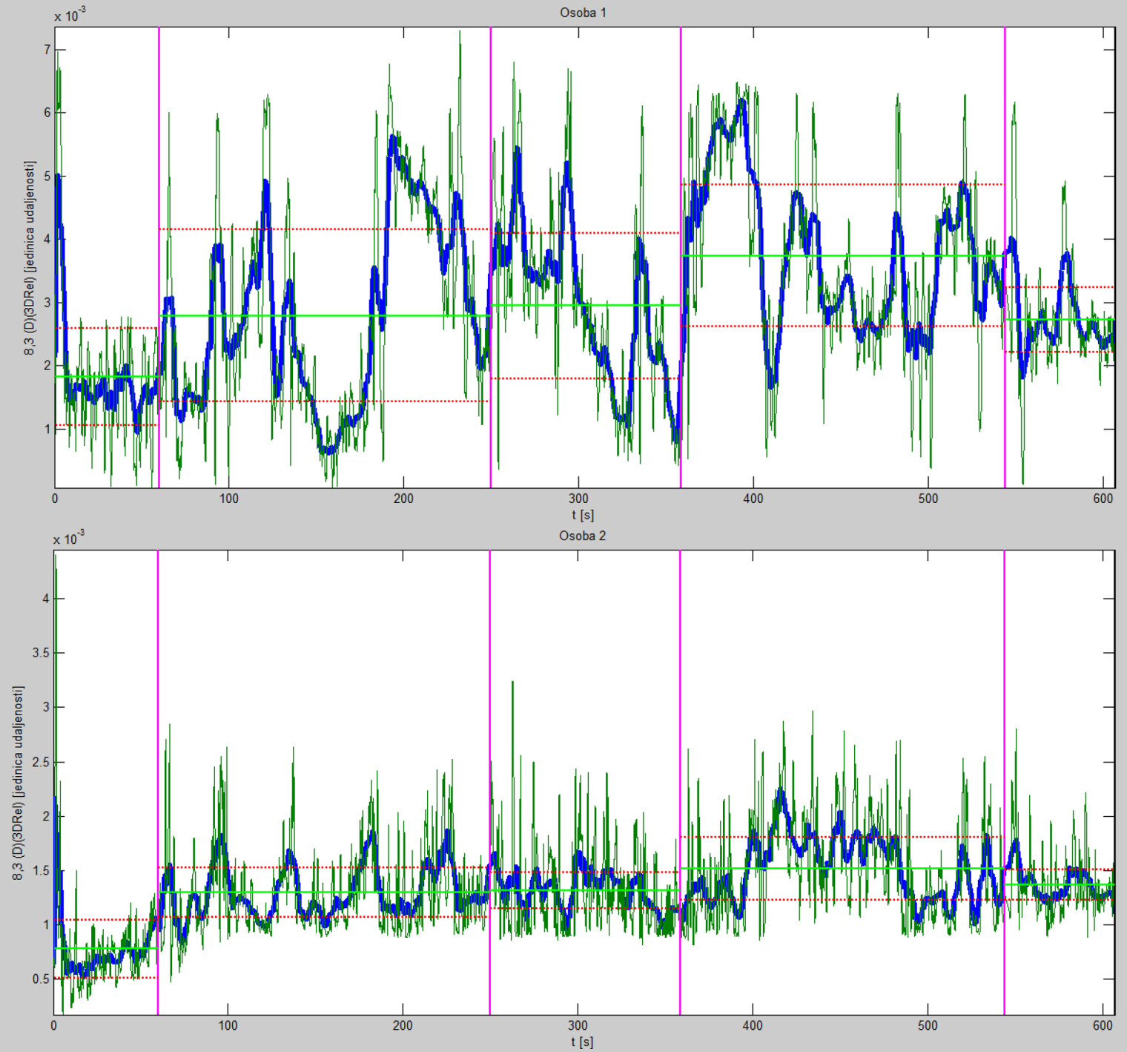
Vremenska serija 8,3 (D)(3DRel)

Slide 21
Vremenska serija 8,3 (D)(3DRel)
 | Baseline1 | Neutral1 | Stres | Neutral2 | Baseline2
osoba1 osoba2 | 0.0018 ± 0.0008 N_{Baseline1} = 1502 0.00078 ± 0.0003 N_{Baseline1} = 1502 | 0.0028 ± 0.0014 N_{Neutral1} = 4748 0.0013 ± 0.0002 N_{Neutral1} = 4748 | 0.0029 ± 0.0011 N_{Stres} = 2725 0.0013 ± 0.0002 N_{Stres} = 2725 | 0.0037 ± 0.0011 N_{Neutral2} = 4625 0.0015 ± 0.0003 N_{Neutral2} = 4625 | 0.0027 ± 0.0005 N_{Baseline2} = 1501 0.0014 ± 0.0001 N_{Baseline2} = 1501
Baseline1 |  | 3.575 x 10⁻²³³ * 0 * | 2.7103x10⁻²⁷¹ * 0 * |  | 4.3198x10⁻²⁵⁴ * 0 *
Neutral1 |  |  | 9.1573 x 10⁻⁸ * 1.7372 x 10⁻⁶ * | 8.9962x10⁻²⁷⁹ * 0 *
Stres |  |  |  | 8.2078x10⁻¹⁷¹ * 1.7723 x 10⁻²⁸⁶ * | 1.0898x 10⁻¹⁷ * 5.1528x 10⁻²⁸ *
Neutral2 |  |  |  |  | 0 * 2.6809x10⁻¹⁴⁴*

Slide 22
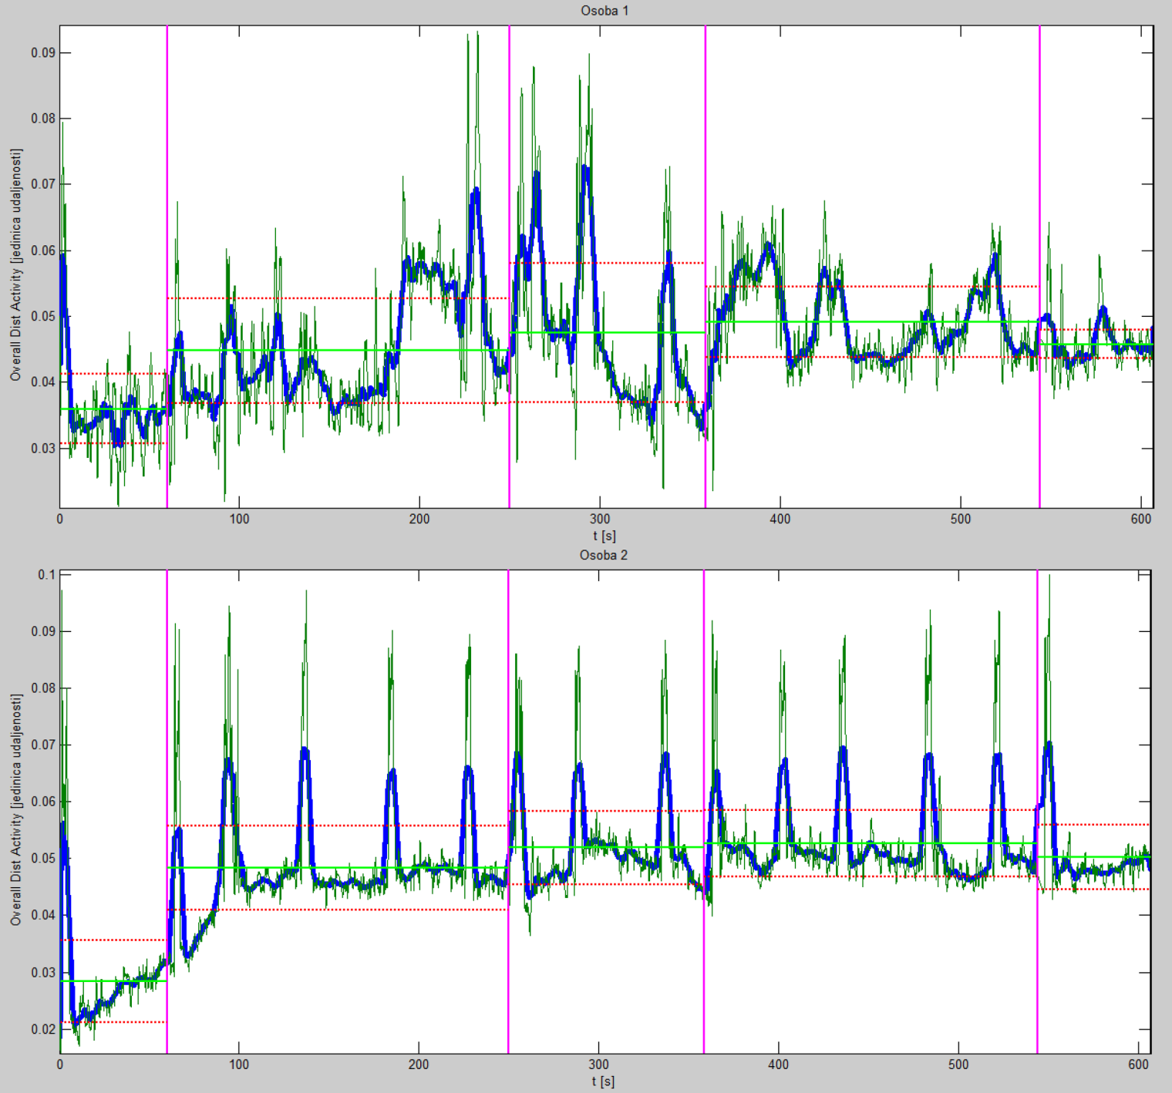
Vremenska serija Overall Dist Activity

Slide 23
Vremenska serija 8,3 (D)(3DRel)
 | Baseline1 | Neutral1 | Stres | Neutral2 | Baseline2
osoba1 osoba2 | 0.0359 ± 0.0053 N_{Baseline1} = 1501 0.0284 ± 0.0072 N_{Baseline1} = 1501 | 0.0447 ± 0.0079 N_{Neutral1} = 4749 0.0483 ± 0.0074 N_{Neutral1} = 4749 | 0.0474 ± 0.0106 N_{Stres} = 2725 0.0519 ± 0.0064 N_{Stres} = 2725 | 0.0491 ± 0.0054 N_{Neutral2} = 4625 0.0527 ± 0.0059 N_{Neutral2} = 4625 | 0.0458 ± 0.0022 N_{Baseline2} = 1501 0.0503 ± 0.0057 N_{Baseline2} =1501
Baseline1 |  | 0 * 0 * | 0 * 0 * |  | 0 * 0 *
Neutral1 |  |  | 7.5955x10⁻³¹ * 7.7584x10⁻¹⁰⁵ * | 1.0903x10⁻²⁰⁴ * 1.0391x10⁻²⁰⁸ *
Stres |  |  |  | 2.5963x10⁻¹⁴ * 3.8526x10⁻⁷ * | 1.4228x10⁻¹⁵ * 1.3888x10⁻¹⁶ *
Neutral2 |  |  |  |  | 1.6258x10⁻²³⁷ * 7.6259x10⁻⁴² *

Slide 24
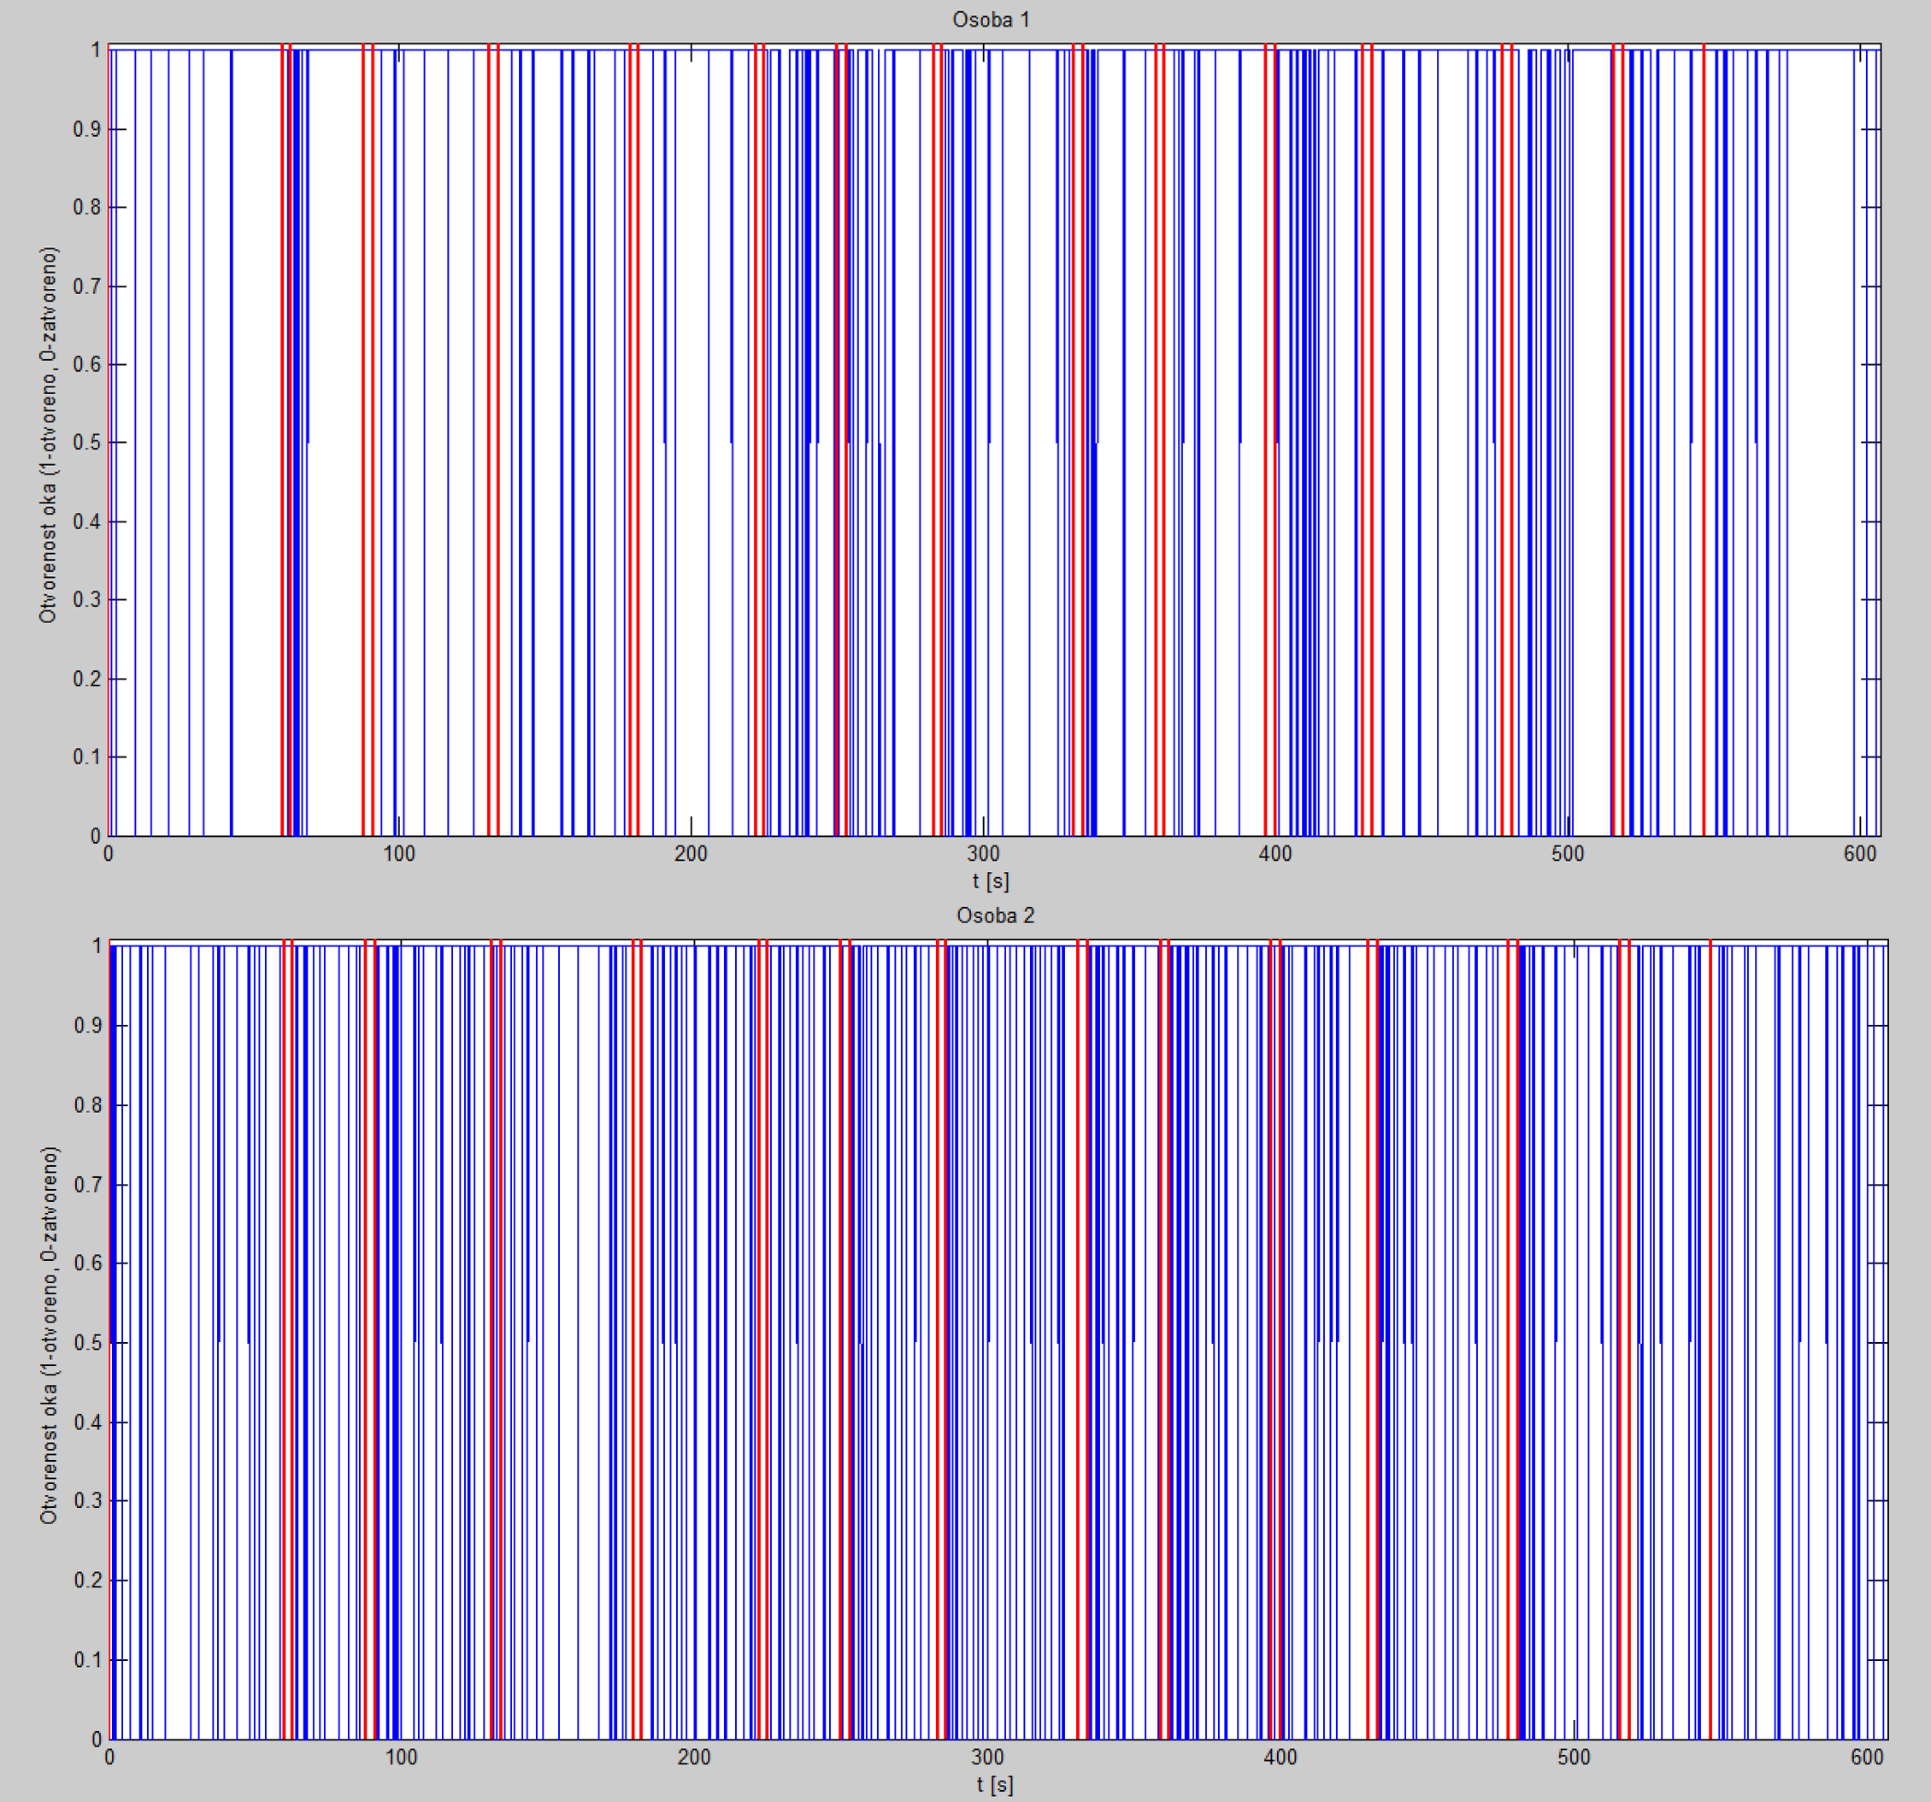
Vremenska serija Eye closure

Slide 25
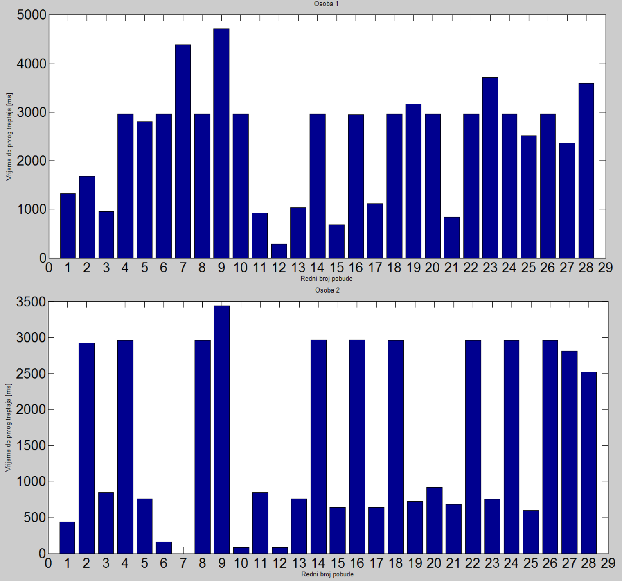
Vrijeme do treptaja po rednom broju pobude

Slide 26
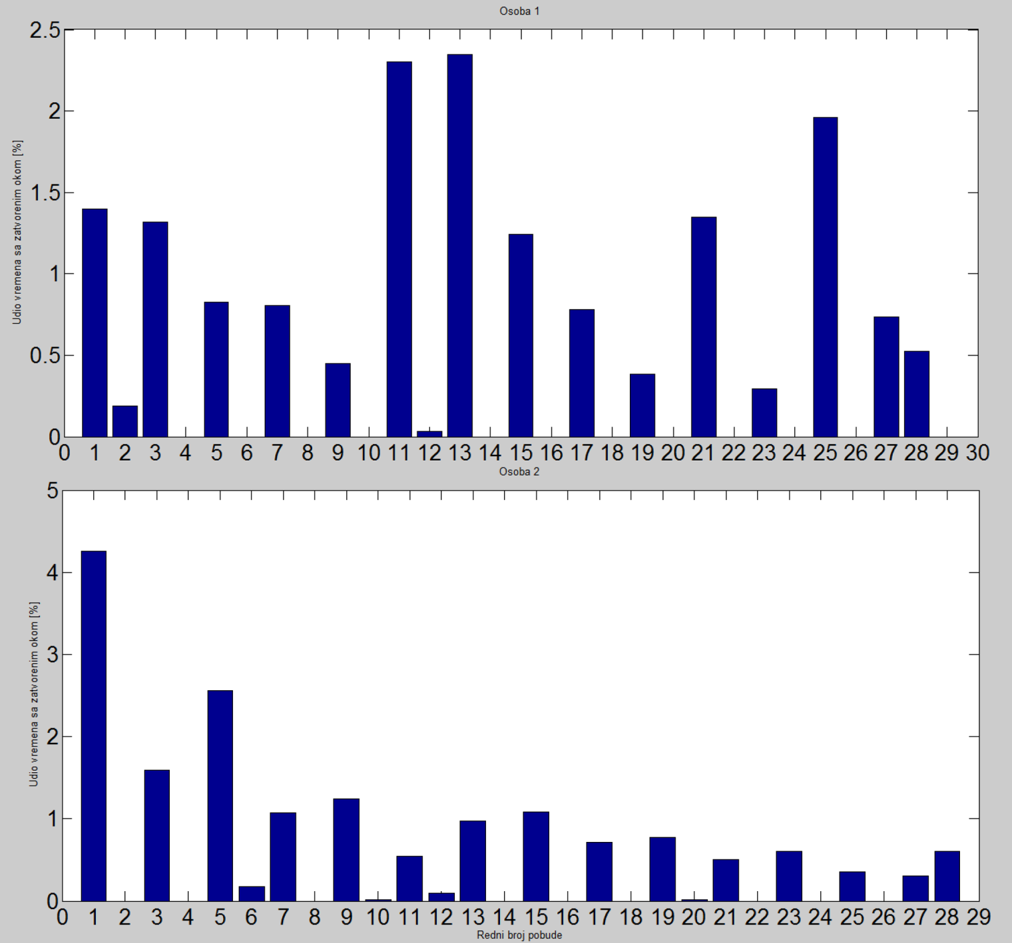
Udio vremena sa zatvorenim okom po rednom broju pobude

Slide 27
Rezultati upitnika
Osoba 1 | Osoba 2
Emocionalnalna ekspresivnost
75 | 53
Subjektivni iskazi stresa
1 | 3
2 | 3
1 | 0
2 | 0
0 | 0
5 | 10
4 | 6
6 | 8
3 | 0
1 | 0
1 | 1
0 | 0
1 | 1

Slide 28
Zaključak
Osoba 1 je općenito pokazala veću razinu stresa
Osoba 2 jedino u fazi stresa pokazuje visoku razinu stresa
Rezultati mjerenja i upitnika se približno podudaraju

